Slide 1
2021 신촌 연합 여름캠프 초급반 5회차
동적 계획법 (DP)
서강대학교 박재형

Slide 2
동적 계획법이란?
- Dynamic Programming (DP)
- 큰 문제를 작은 부분 문제들로 나누어 푸는 방법
- 점화식 세우기
- 메모이제이션 (Memoization) 기법 사용
2021 ICPC Sinchon Summer Algorithm Camp

Slide 3
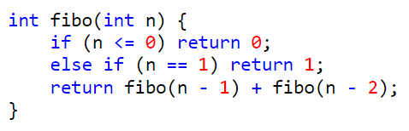
피보나치 수열
[1, 1, 2, 3, 5, 8, 13, 21, 34, …]
F(n) = F(n-1) + F(n-2)
2021 ICPC Sinchon Summer Algorithm Camp

Slide 4
피보나치 수열
F(6)
F(4)
F(5)
F(2)
F(3)
F(3)
F(4)
F(1)
F(2)
F(1)
F(2)
F(2)
F(3)
F(1)
F(2)
2021 ICPC Sinchon Summer Algorithm Camp

Slide 5
메모이제이션
- Memoization
- 부분문제를 계산한 결과를 메모리에 저장
- 동일한 계산을 할 때 이전에 메모리에 저장한 값을 이용
- 배열 사용
2021 ICPC Sinchon Summer Algorithm Camp

Slide 6
피보나치 수열
F(6)
F(4)
F(5)
F(2)
F(3)
F(3)
F(4)
F(1)
F(2)
F(1)
F(2)
F(2)
F(3)
F(1)
F(2)
2021 ICPC Sinchon Summer Algorithm Camp

Slide 7
피보나치 수열
F(6)
F(4)
F(5)
F(2)
F(3)
F(3)
F(4)
F(1)
F(2)
F(1)
F(2)
F(2)
F(3)
F(1)
F(2)
2021 ICPC Sinchon Summer Algorithm Camp

Slide 8
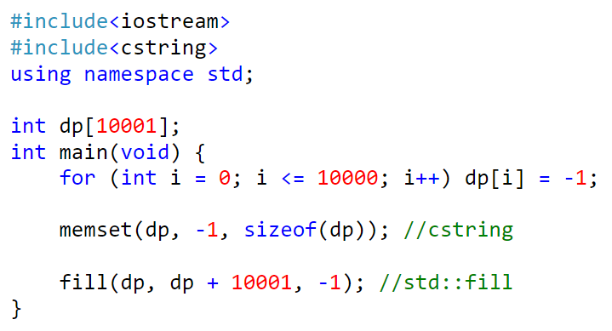
피보나치 수열
- 초기화
2021 ICPC Sinchon Summer Algorithm Camp

Slide 9
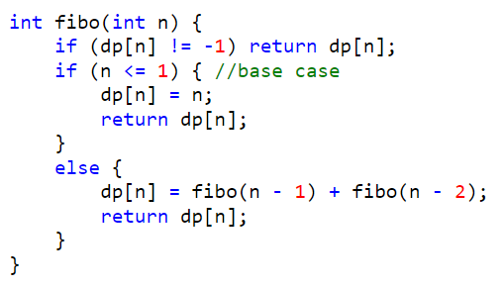
피보나치 수열
- 코드
2021 ICPC Sinchon Summer Algorithm Camp

Slide 10
DP 주의할 점
- 순환 구조가 존재하지 않아야 한다
- Base Case 설정
- 최적 부분 구조
(기본 문제의 최적해가 부분 문제의 최적해를 포함)
2021 ICPC Sinchon Summer Algorithm Camp

Slide 11
Top-Down vs Bottom-Up
<Top-Down>
<Bottom-Up>
- 재귀 호출 이용
- 반복문 이용
- 큰 문제에서 필요한 부분 문제들을 호출해나가는 방식
- 제일 작은 부분문제부터 답을 구해가는 방식
- 상대적으로 DP식을 이해하기 쉽다
- 상대적으로 메모리/시간이 작다
2021 ICPC Sinchon Summer Algorithm Camp

Slide 12
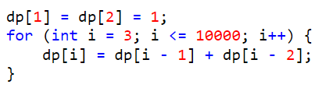
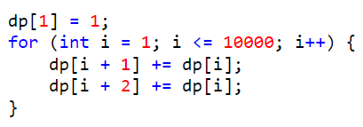
Top-Down vs Bottom-Up
<Top-Down>
<Bottom-Up>
2021 ICPC Sinchon Summer Algorithm Camp

Slide 13
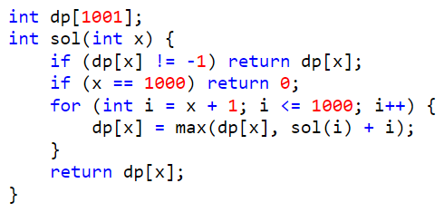
시간 복잡도
- Bottom-Up인 경우 : 반복문의 연산 횟수
- Top-Down인 경우는?
DP Table의 크기 x 한 칸을 계산하는데 걸리는 시간
ex)
2021 ICPC Sinchon Summer Algorithm Camp

Slide 14
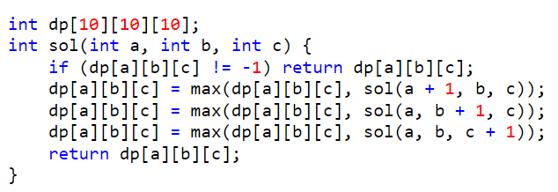
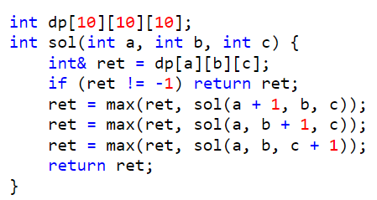
DP Tips
- 참조형 변수 (Reference variable)
[자료형]& [참조 변수명] = [변수명]
예시)
2021 ICPC Sinchon Summer Algorithm Camp

Slide 15
DP Tips
< When use DP? > (예시)
- Naive 시간복잡도
O(N!) (ex 일렬로 나열하기)
O($2^{N}$) (ex 모든 부분집합 고려)
- 최대/최소, 경우의 수
- “~~ 1000000007로 나눈 나머지를 구하시오”
2021 ICPC Sinchon Summer Algorithm Camp

Slide 16
DP Tips
< How to use DP? >
1. Naive하게 계산 → 중복이 발생하는가?
2. DP로 해결 가능한 문제인지 파악 (ex 부분 문제로 나뉘어지는가?)
3. DP table로 상태(status) 표현
4. 상태(status)간의 관계식 구하기 (점화식 구하기)
5. Top-down or Bottom-up / 기저 사례(Base case) 설정
2021 ICPC Sinchon Summer Algorithm Camp

Slide 17
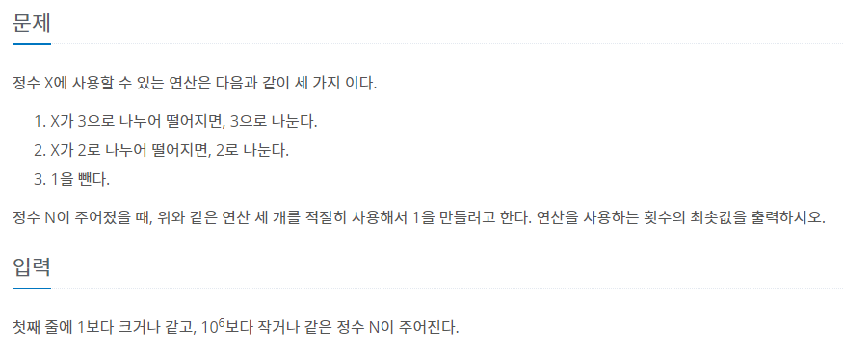
BOJ 1463 (1로 만들기)
2021 ICPC Sinchon Summer Algorithm Camp

Slide 18
BOJ 1463 (1로 만들기)
Naive하게 계산 → 중복이 발생하는가?
최적 부분 구조를 만족하는가?
상태(status) 표현
점화식
기저 사례 (Base case)
2021 ICPC Sinchon Summer Algorithm Camp

Slide 19


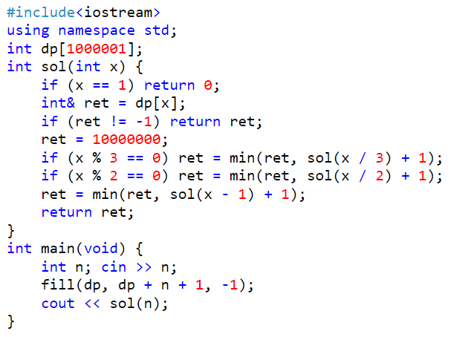
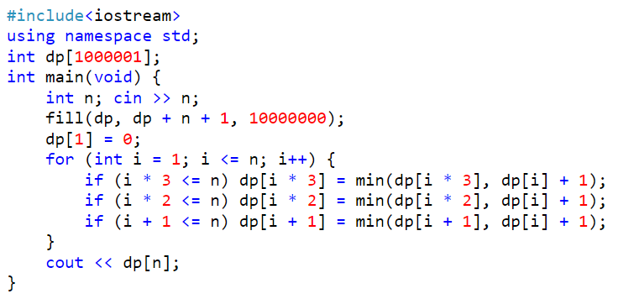
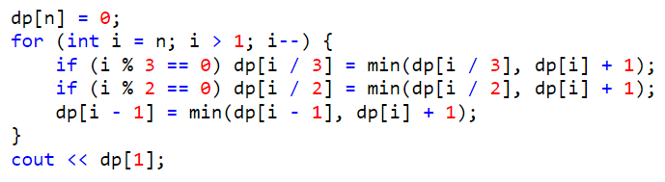
BOJ 1463 (1로 만들기)
[Top-Down]
[Bottom-Up]
2021 ICPC Sinchon Summer Algorithm Camp

Slide 20
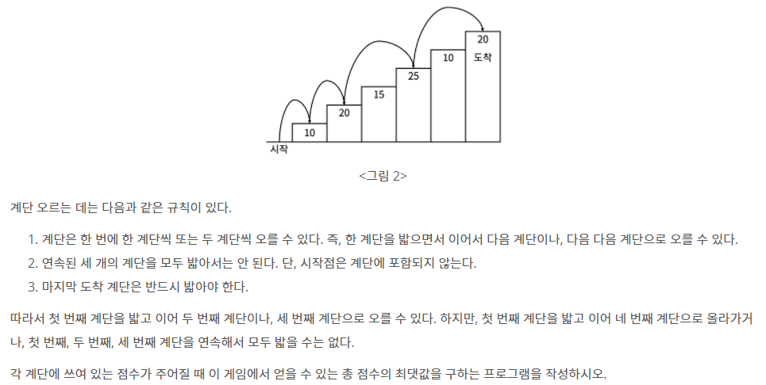
BOJ 2579 (계단 오르기)
2021 ICPC Sinchon Summer Algorithm Camp

Slide 21
BOJ 2579 (계단 오르기)
Naive하게 계산 → 중복이 발생하는가?
최적 부분 구조를 만족하는가?
상태(status) 표현
점화식
기저 사례 (Base case)
2021 ICPC Sinchon Summer Algorithm Camp

Slide 22
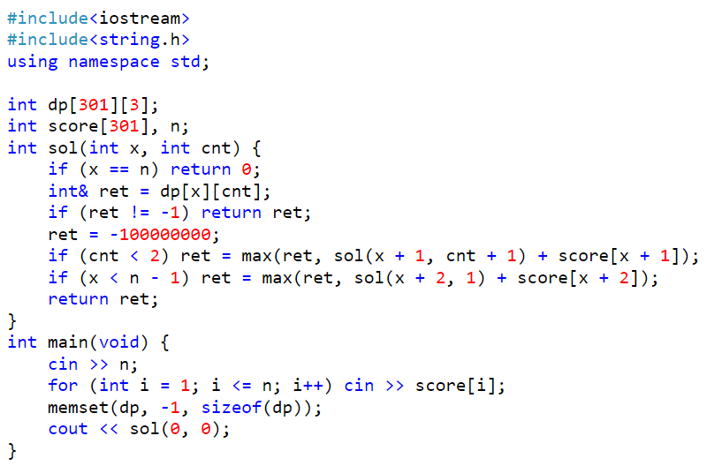
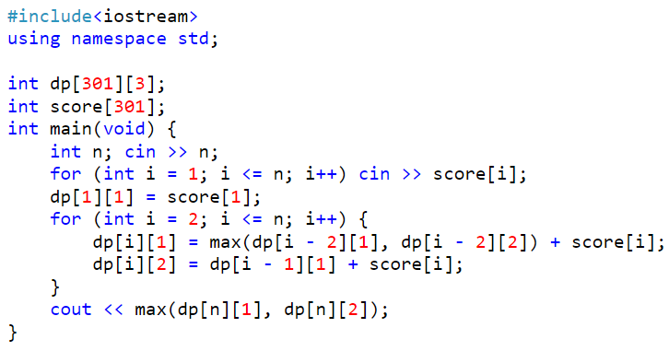
BOJ 2579 (계단 오르기)
[Top-Down]
[Bottom-Up]
2021 ICPC Sinchon Summer Algorithm Camp

Slide 23
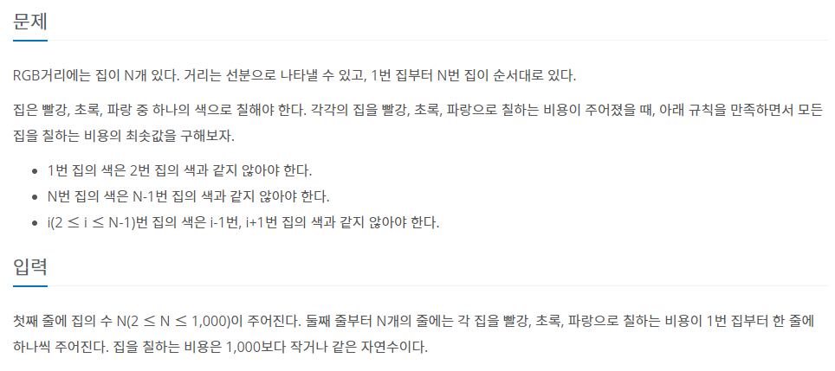
BOJ 1149 (RGB거리)
2021 ICPC Sinchon Summer Algorithm Camp

Slide 24
BOJ 1149 (RGB거리)
Naive하게 계산 → 중복이 발생하는가?
최적 부분 구조를 만족하는가?
상태(status) 표현
점화식
기저 사례 (Base case)
2021 ICPC Sinchon Summer Algorithm Camp

Slide 25
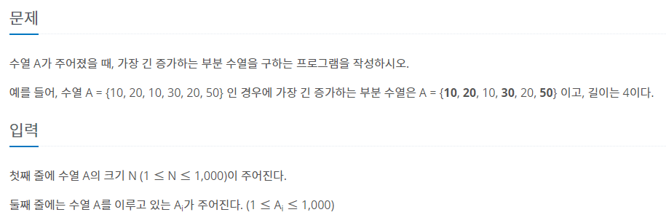
BOJ 11053 (가장 긴 증가하는 부분 수열)
2021 ICPC Sinchon Summer Algorithm Camp

Slide 26
BOJ 11053 (가장 긴 증가하는 부분 수열)
- Longest Increasing Subsequence (LIS)
2
- O(N ) / O(NlogN)
10 | 20 | 10 | 30 | 20 | 50
2021 ICPC Sinchon Summer Algorithm Camp

Slide 27
BOJ 11053 (가장 긴 증가하는 부분 수열)
Naive하게 계산 → 중복이 발생하는가?
X → 시작점 or 끝점 고정
최적 부분 구조를 만족하는가?
상태(status) 표현
점화식
기저 사례 (Base case)
2021 ICPC Sinchon Summer Algorithm Camp

Slide 28
누적 합(Prefix Sum)
- i번째 원소부터 j번째 원소까지의 합
- 위 과정을 10만번 한다면?
- psum[i] := 1번째 원소부터 i번째 원소까지의 합
- psum[i] = psum[i-1] + A[i]
- A[i] + A[i+1] + … + A[j] = psum[j] – psum[i-1]
2021 ICPC Sinchon Summer Algorithm Camp

Slide 29
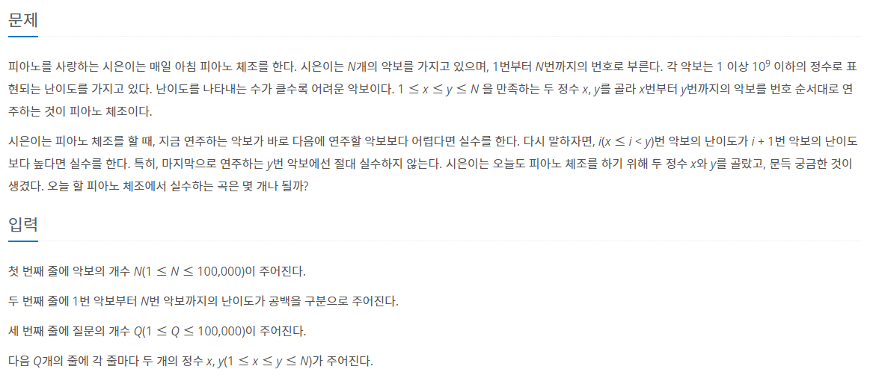
BOJ 21318 (피아노 체조)
2021 ICPC Sinchon Summer Algorithm Camp

Slide 30
BOJ 21318 (피아노 체조)
- i번 악보 난이도 > i+1번 악보 난이도
- x번 악보 ~ y번 악보를 연주
- Q = 100,000
ex) 1 2 3 3 4 1 10 8 1
2021 ICPC Sinchon Summer Algorithm Camp

Slide 31
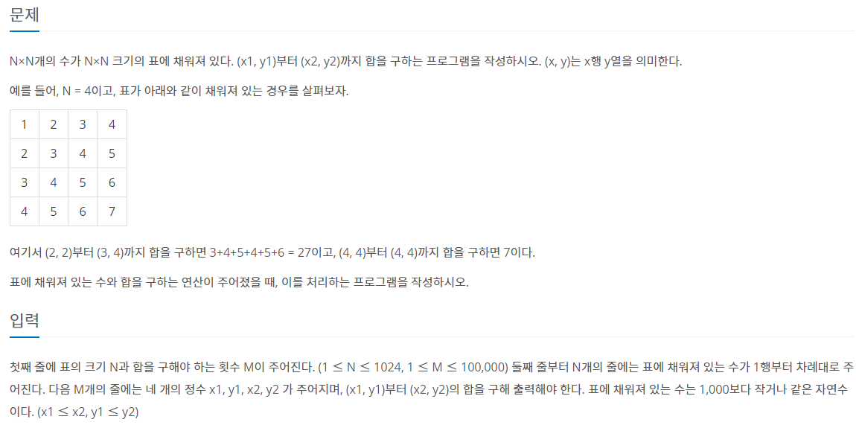
BOJ 11660 (구간 합 구하기 5)
2021 ICPC Sinchon Summer Algorithm Camp

Slide 32
BOJ 11660 (구간 합 구하기 5)
- 2차원 누적합?
(x1, y1)
- psum[x][y] := (1, 1) ~ (x, y)까지의 합
- (x1, y1) ~ (x2, y2) 구간의 합
(x2, y2)
= psum[x2][y2] – psum[x1-1][y2] – psum[x2][y1-1] + psum[x1-1][y1-1]
2021 ICPC Sinchon Summer Algorithm Camp

Slide 33
필수 / 연습문제
[필수문제]
[연습문제]
[BOJ 1932] 정수 삼각형
[BOJ 2421] 저금통
[BOJ 2293] 동전 1
[BOJ 11048] 이동하기
Challenge
[BOJ 2096] 내려가기
[BOJ 13302] 리조트
[BOJ 1915] 가장 큰 정사각형
[BOJ 9095] 1, 2, 3 더하기
[BOJ 5582] 공통 부분 문자열
Challenge
[BOJ 1351] 무한 수열
[BOJ 1451] 직사각형으로 나누기
[BOJ 11726] 2 x n 타일링
[BOJ 11568] 민균이의 계략
[BOJ 2133] 타일 채우기
[BOJ 2565] 전깃줄
2021 ICPC Sinchon Summer Algorithm Camp

